Slide 1
Plantilla para presentaciones EE Algunas consideraciones

Slide 2
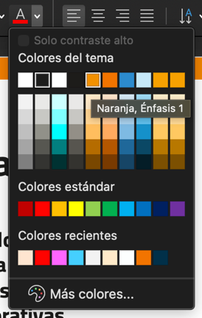
Acerca de la plantilla
El propósito de este documento es establecer un sistema visual que garantice la coherencia en todas nuestras presentaciones corporativas.
Más que un manual estricto, esta plantilla ofrece directrices y buenas prácticas para comunicar la información de manera clara, eficiente y estructurada. Resulta fundamental preservar la integridad de nuestra identidad de marca, respetando el uso del logotipo, la paleta cromática y las tipografías.
Aunque proporcionamos diversas maquetaciones, es vital aplicar el criterio para adaptar el diseño al contenido específico y a la complejidad de los datos expuestos.
Tipografía
Cairo es nuestra tipografía principal, se puede utilizar regular, en negrita, itálica y FULL MAYÚSCULAS
Colores
Nuestros colores son los naranjas #f29100 y #f27400, además del negro #1d1d1b, grises sutiles y blanco.
También están incluidos los azules de EPE en caso de ser necesarios: #2C8BCE y #C6E9F9

Slide 3
Textos
Títulos
Cuerpos de texto
Utilizar Cairo 14/16pt para cuerpos de de texto largos.
Listas con viñeta cuadrada, naranja o negra
Cairo 28/36pt. Se sitúan en celdas de tabla que tienen el borde izquierdo de color, así se puede ajustar el alto de la línea.
Títulos de secciones
Cuadros con detalles
Cuadros con detalles
Cuadros con detalles
Cairo 18. Para cuando se requieren subtítulos. Se pueden utilizar en naranja o combinándolo con negro, y también mayúsculas.
Pueden utilizar Cairo/Aptos/Calibri para textos de 12 pt o más pequeños.

Slide 4
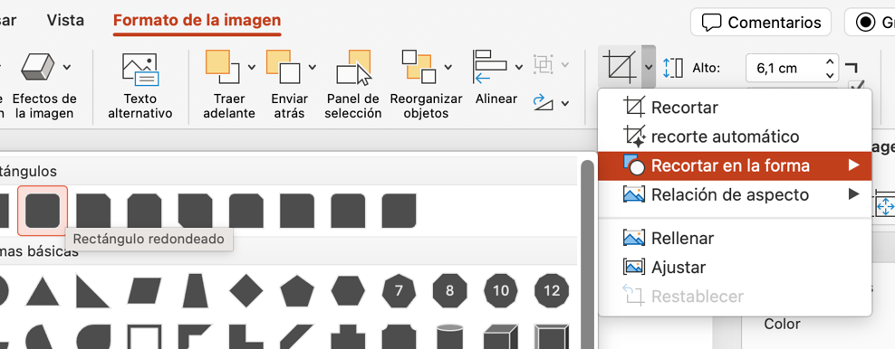
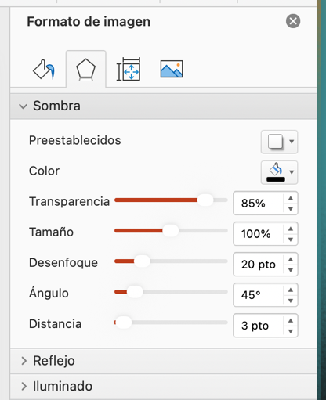
Imágenes
Procurar no usar muchos efectos.
Se sugiere redondear los bordes en Formato de imagen – Recortar en la forma – Rectángulo redondeado.
También se puede añadir un trazo y una sombra sutil con más transparencia y desenfoque.

Slide 5
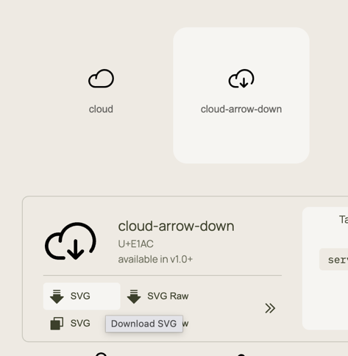
Íconos
Estos íconos pertenecen a la familia Phosphor, +1500 símbolos con 6 variables de peso, totalmente de código abierto.
Aquí hay solo una pequeña selección, pero en https://phosphoricons.com/ pueden encontrar el que les resulte ideal, descargarlo como .SVG y arrastrarlo sin problema.
Al ser .SVGs, pueden cambiarle el color de relleno y escalarlos sin que pierdan calidad.

Slide 6
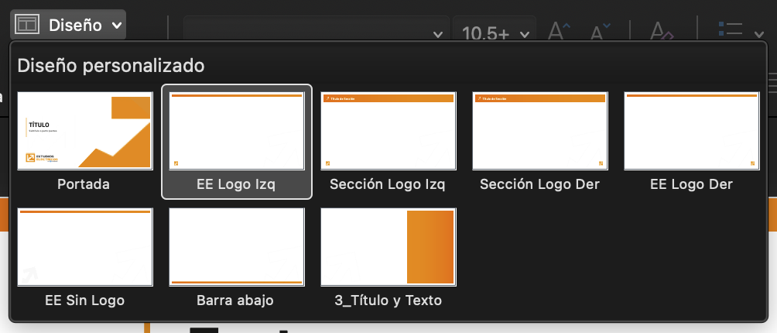
Diseño de diapositivas
Encontrarán varias opciones para adaptar sus diapositivas según los elementos que deban contener.
En los ejemplos pueden encontrar tablas, comparaciones, imágenes, etc.
Procuren siempre adaptar todos los textos al idioma objetivo.
Consultar por vigencia de los datos en gráficos de “Sobre EE”
Cualquier duda sobre como utilizar esta plantilla, pueden escribir a Manuel Romero (Diseño y Comunicación)

Slide 7
TÍTULO Subtítulo o participantes

Slide 8

Grupo Estudios Eléctricos
Fundado en 2003, somos un equipo de ingenieros especialistas en Sistemas de Potencia, enfocados en encontrar soluciones concretas para cada desafío único. Somos expertos en Estudios de Interconexión y Pruebas de Campo. Nuestra experiencia combinada en trabajo de campo y simulación es la combinación perfecta que asegura el enfoque adecuado para cada proyecto.
23+
años en el mercado
150+
empleados alrededor del mundo
2400+
proyectos completados

Slide 9
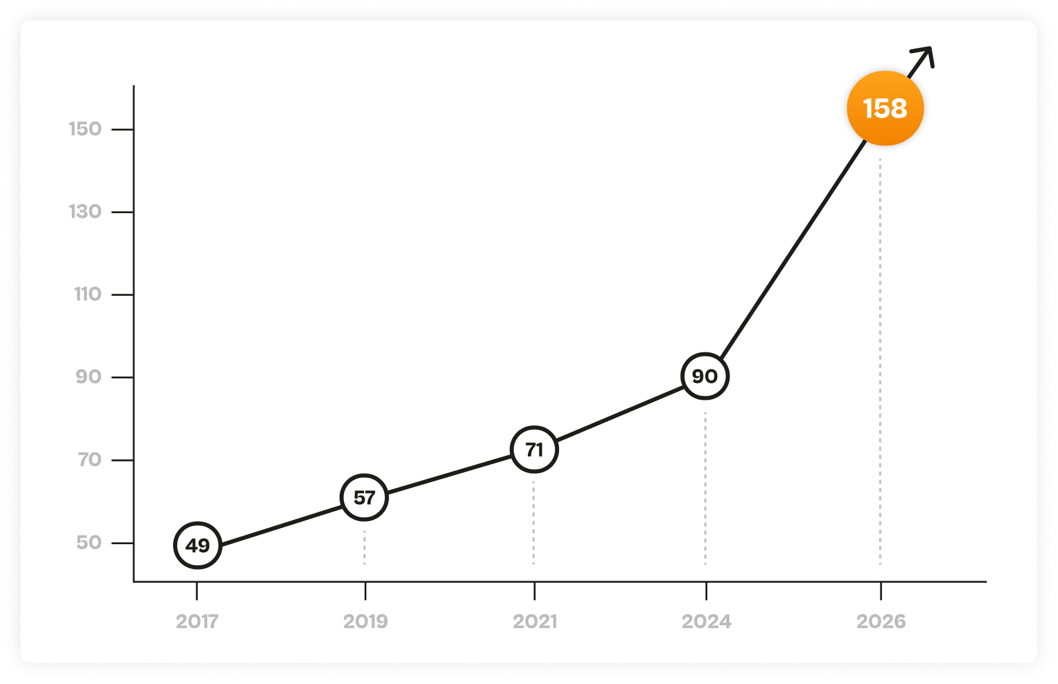
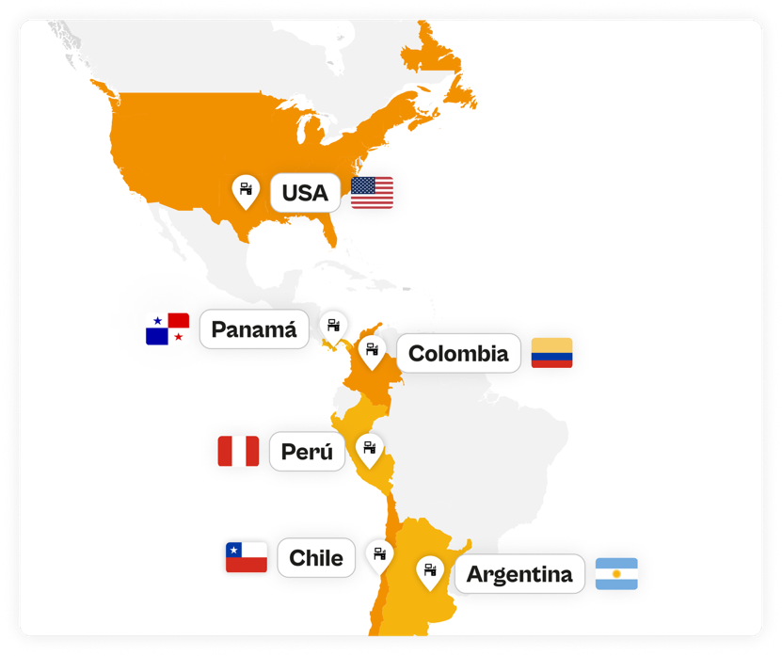
STAFF PERMANENTE
NUESTRAS OFICINAS

Slide 10
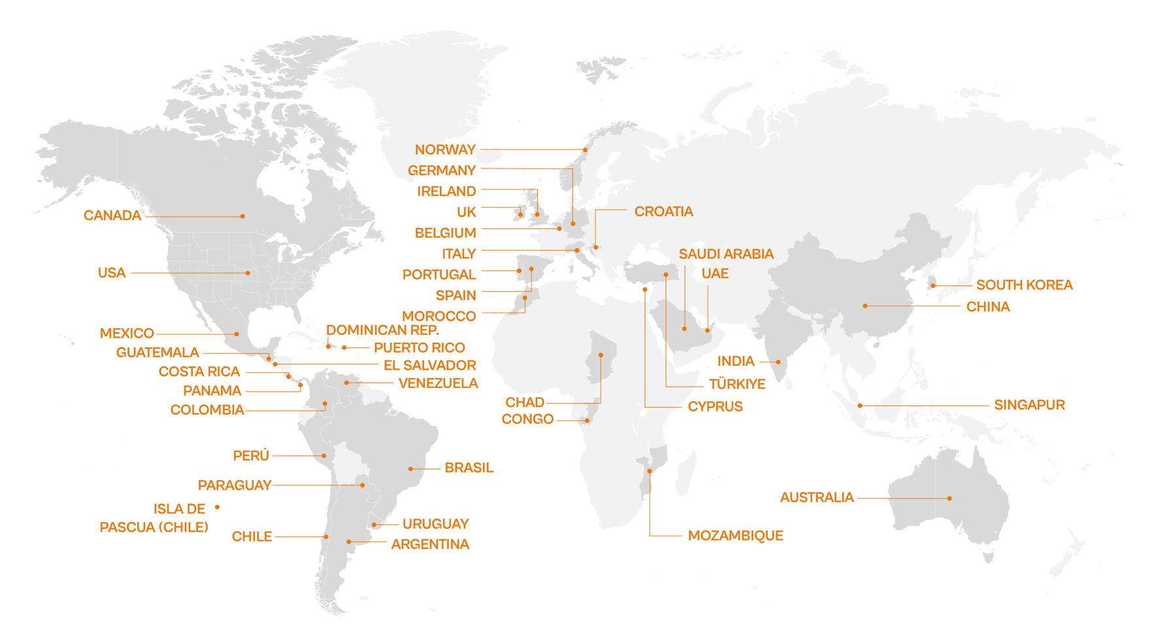
PAÍSES DONDE HEMOS TRABAJADO

Slide 11

Analysis and Design of Grounding Systems in High-Resistivity Soils for Large Electrical Installations C. Marconetto – J. D. Vega – A. E. Musto

Slide 12
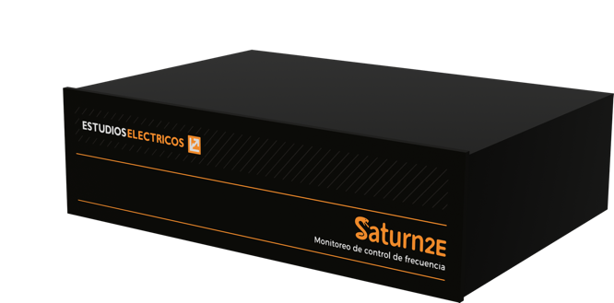
What is Saturn2e?
Both configurations share the same analytical engine, ensuring consistent, objective results regardless of deployment scale.
Saturn2e is a real-time monitoring and analytics platform that continuously assesses Primary Frequency Response (PFR) performance of generating units — conventional and renewable alike.
At its core, Saturn2e applies a sophisticated mathematical modeling engine that evaluates the relationship between frequency deviations and the corresponding active power response — automatically, event by event, in real time.
Available in two configurations:
Saturn2e-ADQ Plus
Saturn2e Plus
Self-contained device installed at the plant. Acquires data and performs local PFR analysis independently.
Enterprise-grade centralized platform for Utilities and Independent Power Producers managing multiple plants. Deployed on central infrastructure alongside Saturn2e-ADQ and Saturn2e-ADQ Plus field devices: consolidates field data, performs fleet-wide PFR analysis, and generates compliance reports.

Slide 13

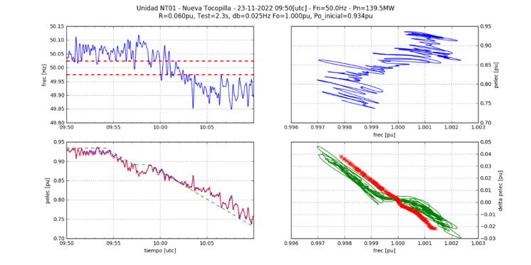
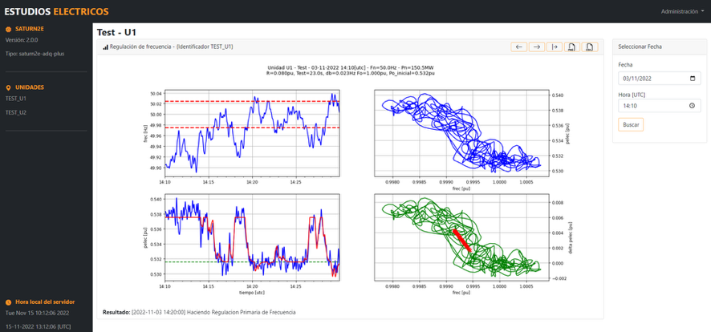

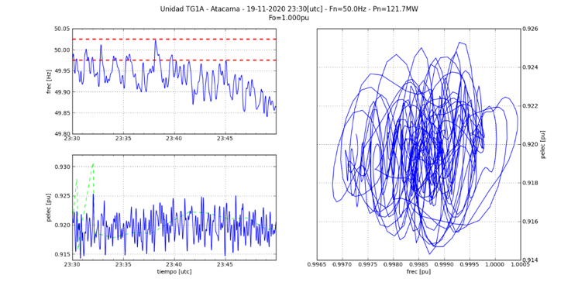
See it in action
Regulating
Not Regulating
Web-Based Platform: Accessible from any standard browser. No client software installation required.
Automated Analytics: PFR performance evaluated every 10 minutes over continuously updated 20-minute windows.
Instant Visibility: Droop, deadband, settling time, and other performance indicators shown in near real time.
Historical Navigation: Browse previous analysis windows using the ← → controls or jump to any date and time with the built-in selector.

Slide 14
Is it advisable to use conventional software, originally designed for substation grounding grid analysis, in wind farms, solar plants, or BESS installations?
 | CONVENTIONAL SOFTWARE | SPECIALIZED SOFTWARE
Multilayer soil | Limited | Yes
Finite volumes | No | Yes
Fault location | Fixed | Variable
Conductor impedance | Simplified | Detailed
GPR variability | No | Yes
Overall assesment | Limited | Safe & cost-effective designs

Slide 15

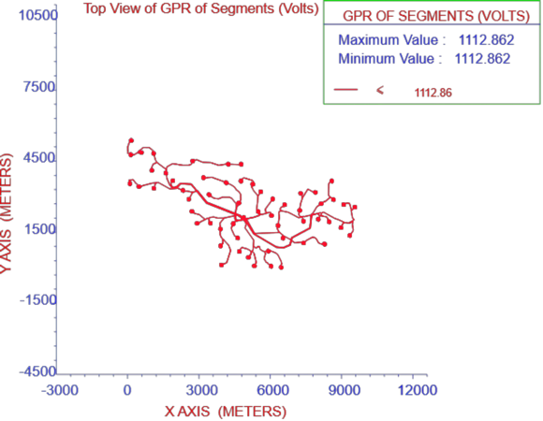
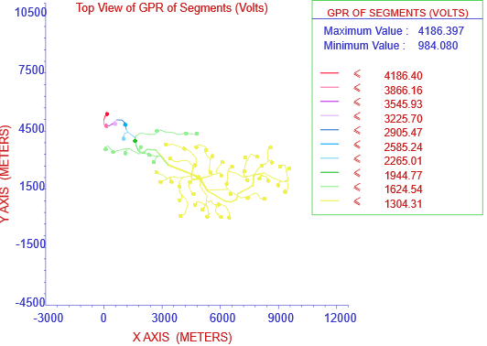
Results: GPR
CONVENTIONAL SIMULATION - MALT
SPECIALIZED SIMULATION - MALZ
73,4%
difference
They assume that the grounding grid behaves
as an equipotential surface, generating a
constant GPR across all the grid
They consider the internal resistance of the conductor, showing variations in the GPR

Slide 16



Introduction
CHALLENGES OF MODERN POWER SYSTEMS
Very High
Renewable penetration
↑↑
New types of high-speed oscillations detected
0
Conventional systems capable of detection
CONTEXT
SYSTEM REQUIREMENTS
The sustained increase in renewable energy penetration in every major grid has created new challenges for the operation and stability of the electrical system.
Grid operators are enforcing more strict rules on plant behavior
Greater visibility and analytical capacity regarding these events through suitable acquisition systems has become indispensable.
High Speed Acquisition
Very high-speed data acquisition capabilities with sampling rates for transient and oscillatory phenomena.
Reliable Storage System
Ensures access to recorded information for subsequent analysis with no data loss.
Flexible & Secure Access
Configurable for different measurement points and signal types with fast, secure remote access.

Slide 17


Access & Licensing
Access
Web-based interface accessible from any standard browser — no client software installation required.
Saturn2e-ADQ / ADQ-Plus: accessed directly via the device's built-in HTTP web server on the local plant network.
Saturn2e-Plus: accessed through the centralized platform deployed on the customer's own infrastructure.
Licensing & Pricing
Annual subscription model.
Flexible packages — Saturn2e-ADQ-Plus standalone, or Saturn2e-Plus fleet deployment.
Scalable according to the number of monitored units and plants.
Predictable costs that grow with your operational needs.

Slide 18
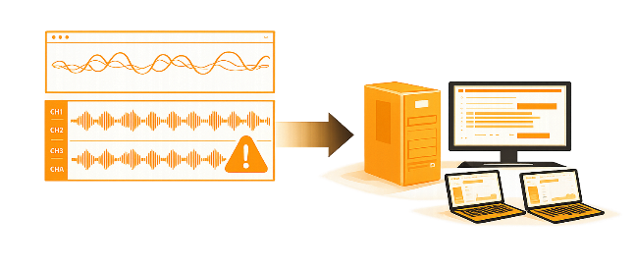
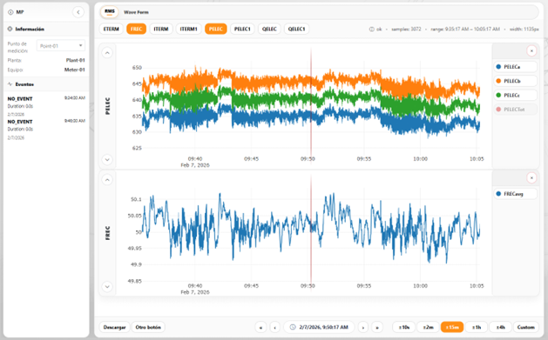
MercurEE MercurEE Services
Multiple measurement points, flexible architecture
High speed continuous recording:
  Fast events detection
  No need for previous trigger configurations
Recording variables can be defined independently for each measurement point (Tipically voltage, current, power).
Records RMS and Waveform – three phase.
Long term recording storage.
Detects and flag events with customizable configuration.
Centralized data access.
Automated report generation.

Slide 19
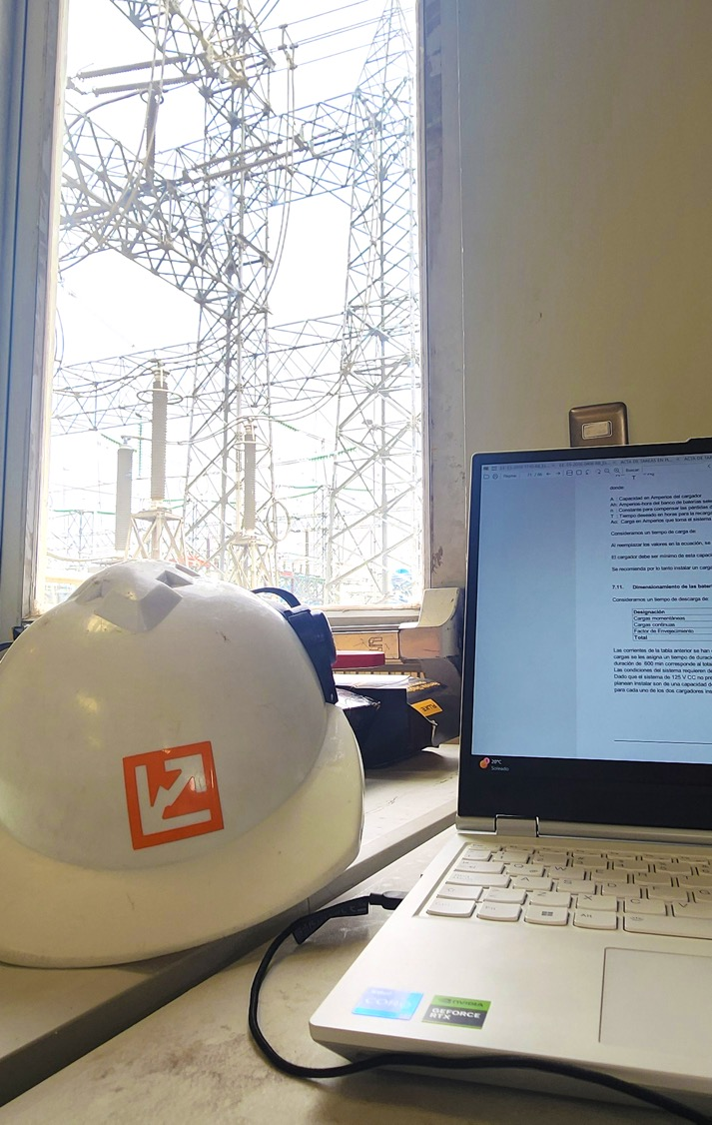





Thank you!
estudios-electricos.com
info@estudios-electricos.com

